Slide 1
발가락팀
여행 발자국 프로젝트

Slide 2
Service Concept
index
Service Concept
서비스 소개
Design Concept
서비스 디자인 컨셉
IA(Information Architecture)
서비스 내용 구조화
Design Output
서비스 프레임워크
Notes:
서비스 소개

Slide 3

Service Concept
overview
거리두기 전면 해제 이후
여가활동 중 여행에 대한
관심도가 가장 많이 증가
기존의 여행지정보는 블로그, 인스타
등을 일일이 찾아봐야 했기에 불편
여행지 정보를 직관적으로 확인하고
정보를 공유할 SNS의 필요성을 확인
직관적: 대상을 직접 파악하는 것.
Notes:
거리두기 해제, 대중 – 여가활동 관심이 많아졌습니다. 그중 가장 관심 있어 하는것은 여행이었습니다.
하지만 여행 계획을 세워본 경험이 있는 분들은 알겠지만 어느곳에 유명한 곳이 있다것만 알뿐 여행 계획을 세울때는 블로그나 인스타 그램등을 일일이 찾아보며 계획을 세워야 하는 불편함이 있습니다.
그래서 저희는 이 사항을 개선하기 위해 한눈에 보는 여행지 정보와 SNS 를 합친 어플리케이션의 필요성을 느꼈습니다.

Slide 4


Service Concept
Main point
여행 SNS
지도 위에 표시된 여행지
짧은 글과 사진으로
남기는 감성
직관적으로 보는
여행지
Notes:
우리가 중점으로 둔것은 다음과 같습니다.
SNS를 통해 다가오는 여행지의 감성.
한눈에 들어오는 지도로 인한 직관성.
이 두가지를 융합하고자 했습니다.

Slide 5
Design Concept
index
Service Concept
서비스 소개
Design Concept
서비스 디자인 컨셉
IA(Information Architecture)
서비스 내용 구조화
Design Output
서비스 프레임워크
Notes:
서비스 디자인 컨셉

Slide 6

Design Concept
Main concept
자유로운 여행과 어울리는
깔끔하고 시원한 느낌의 웹 페이지 컨셉
Notes:
우리는 여행이라는 콘셉트에 맞춰 깔끔하고 시원한 느낌으로 웹을 디자인 하였습니다.

Slide 7
Design Concept
font
<Font>
국내의 다양한 여행지를 소개하고 공유하는 SNS 서비스 여행발자국
<Gowun Batang – Regular>
국내의 다양한 여행지를 소개하고 공유하는 SNS 서비스 여행발자국
<Gowun Batang – Bold>
웹 페이지 컨셉에 맞는 깔끔한 폰트 사용
Notes:
폰트 또한 시원하고 깔끔한 폰트를 선별하였습니다.

Slide 8
Design Concept
color
<Color>
#007996
#01B6E1
#26BBAA
#FAF4C0
#F08684
#E70B35
밝고 시원한 색상의 컬러조합 사용
Notes:
색상도 최대한 밝고 시원한 색상의 조합을 선택하여 같은 느낌을 살리고자 했습니다.

Slide 9
IA
index
Service Concept
서비스 소개
Design Concept
서비스 디자인 컨셉
IA(Information Architecture)
서비스 내용 구조화
Design Output
서비스 프레임워크
Notes:
서비스 내용 구조화

Slide 10
IA
IA
메인 화면
지도
로그인
마이페이지
축제
여행지SNS
회원가입
ID/비번 찾기
나의 글 관리
발자국식당
여행코스 생성
글 수정
글 삭제
게시글 탐색
글쓰기
게시글 탐색
글쓰기
Notes:
크게 기능은 지도와 마이페이지를 통한 나의 글 관리를 하는 부분이 있습니다.
핵심 기능들은 지도를 통해 이루어지며
축제, 식당, 여행지 기능별로 볼수 있으며
각 기능의 정보들을 볼수잇으며, 정보들을 작성할수 있습니다.
그리고 여행코스 생성 기능이 있습니다.

Slide 11
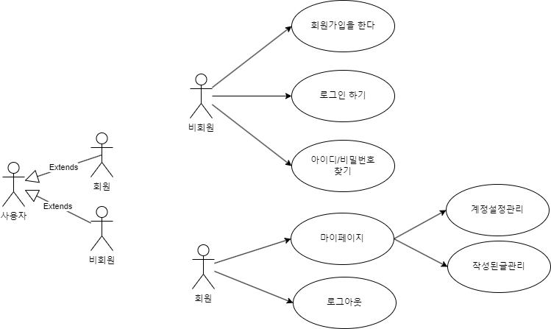
IA(계정관련)
IA
Notes:
사용자는 회원과 비회원으로 나누어져 있으며
현재화면은 계정과 관련된 기능을 표현하고 있습니다.

Slide 12
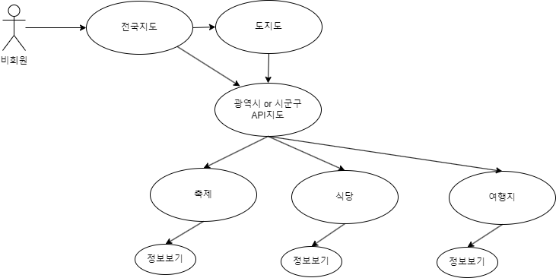
IA (비회원: 지도)
IA
Notes:
지도 기능은 전국지도(이미지)를 통하여 각 도(이미지)에서 시군구를 선택하면
해당 지역의 API지도가 열리며 축제, 식당, 여행지 기능을 눌러 각 정보들을 볼 수 있습니다.
그리고 특별시,광역시 같은 경우는 바로 API지도가 열리도록 구성되어있습니다.

Slide 13
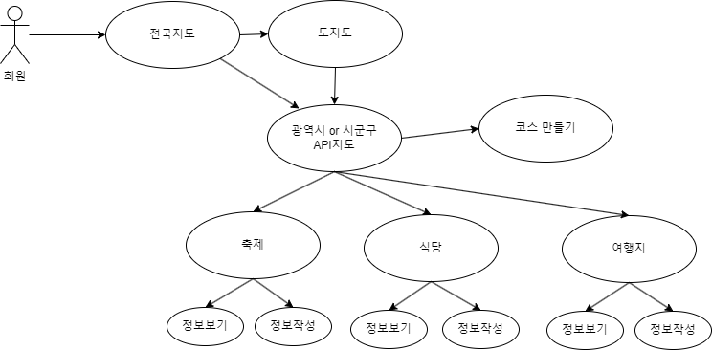
IA (회원: 지도)
IA
Notes:
회원은 기존 기능에서 더 능동적으로 각 기능에서 정보작성과 코스만들기 기능을 이용할수 있습니다.

Slide 14
Design Output
index
Service Concept
서비스 소개
Design Concept
서비스 디자인 컨셉
IA(Information Architecture)
서비스 내용 구조화
Design Output
서비스 프레임워크
Notes:
서비스프레임워크

Slide 15
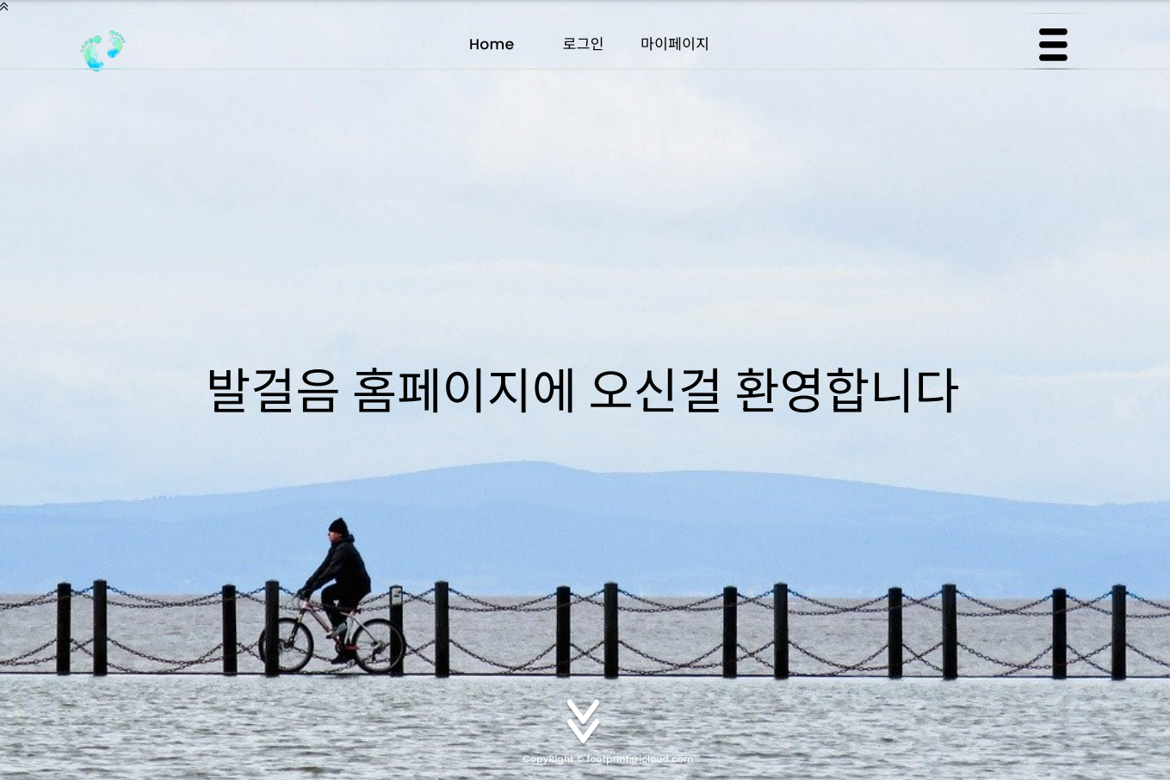
Design Output
Main page
간소화된 버튼
지도와 세부 항목으로 이동 가능
Main 화면
Notes:
말씀드린 디자인 컨셉을 바탕으로 UI를 제작하였습니다.
메인 페이지에서는 상단의 메뉴바와 하단 버튼을 통해 지도로 이동할 수 있습니다.

Slide 16
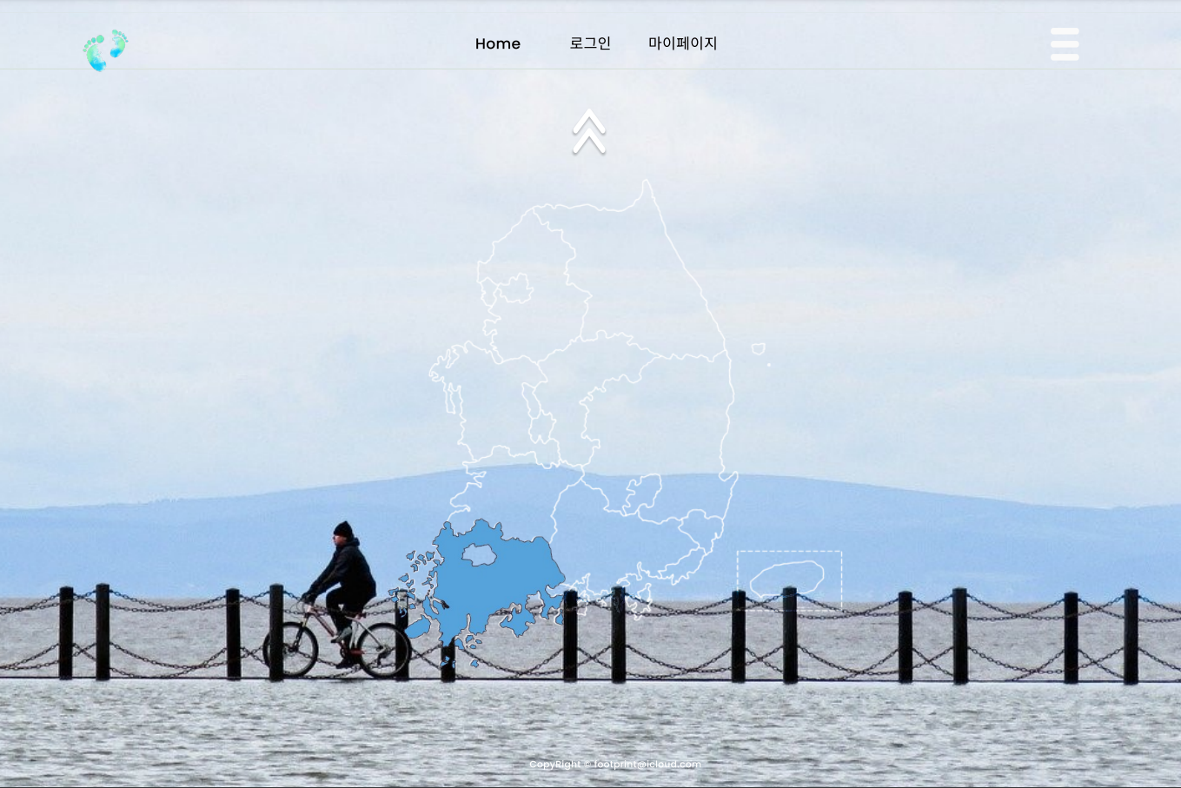
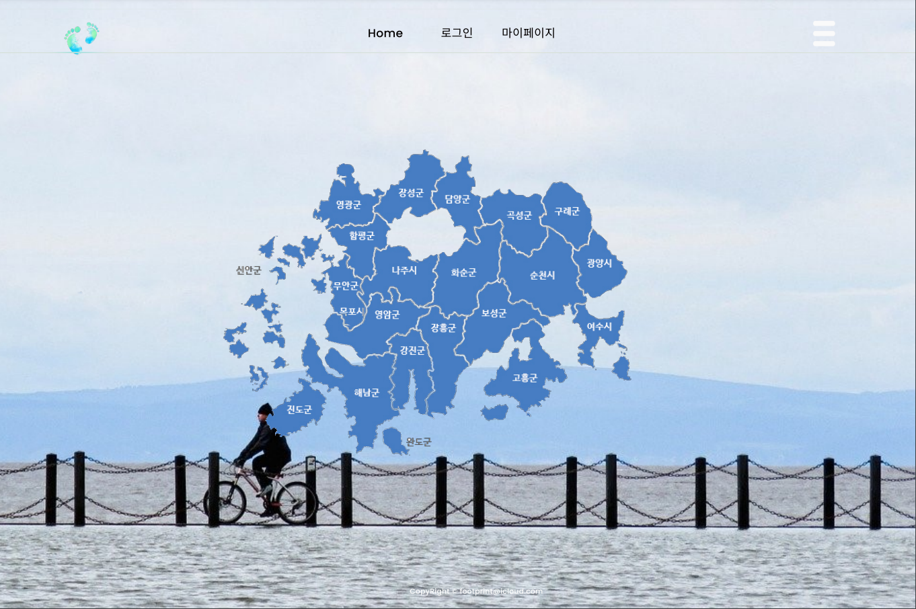
Design Output
Main page
전국 팔도와 광역시 중 선택 가능(예시는 전라남도)
클릭시 API 지도 혹은 시 군 등으로 이동
지역 지도
Notes:
서비스는 전국의 내용을 볼 수 있지만 지금은 가시성을 위해 전남지역의 여수시를 예시로 보여드리겠습니다.

Slide 17
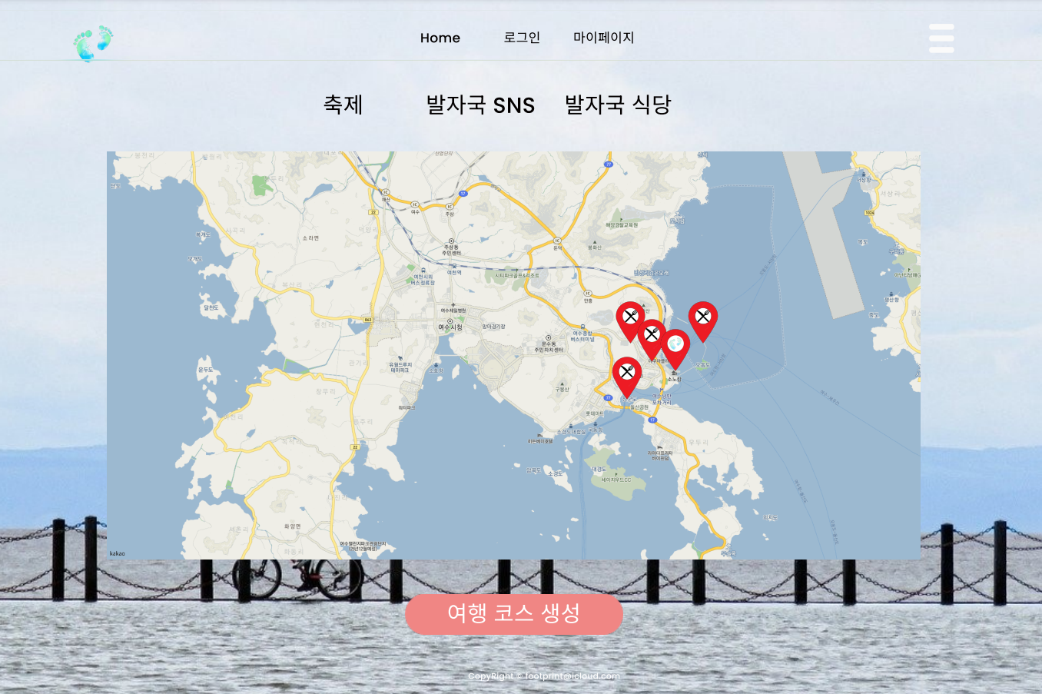
Design Output
Main page
테마별로 마커를 볼 수 있는 페이지
모든 마커의 정보를 한 눈에 볼 수 있다.
API 지도
Notes:
여수 시청을 중심으로 한 API지도 입니다. 여기서 모든 마커를 한눈에 볼 수 있습니다.
또한 마커를 연결해 경로를 설정할 수도 있습니다.

Slide 18
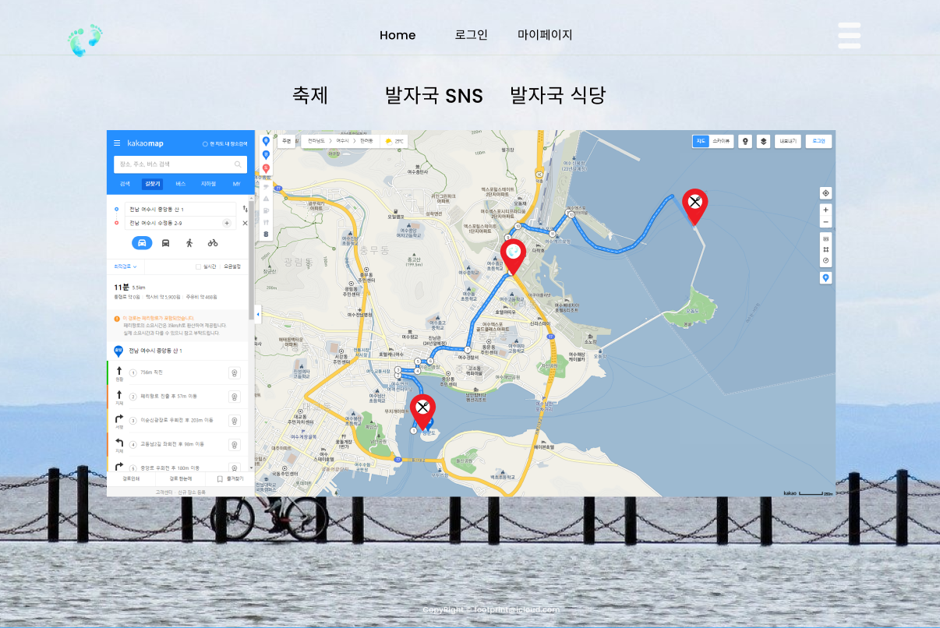
Design Output
Main page
각 마커를 연결해 네이게이션을 설정할 수 있는 페이지
이동수단 등 경로에 대한 정보를 얻을 수 있다.
여행경로 설정
Notes:
마커를 연결해 이동시 시간이 어느정도 소요되는지 볼 수 있습니다. 현재 화면은 차를 타고 갈 경우 11분이 걸린다고 나와있네요. 이와 같이 본인이 원하는 관광지 혹은 식당등을 연결해 여행 경로를 한눈에 확인 할 수 있습니다.

Slide 19
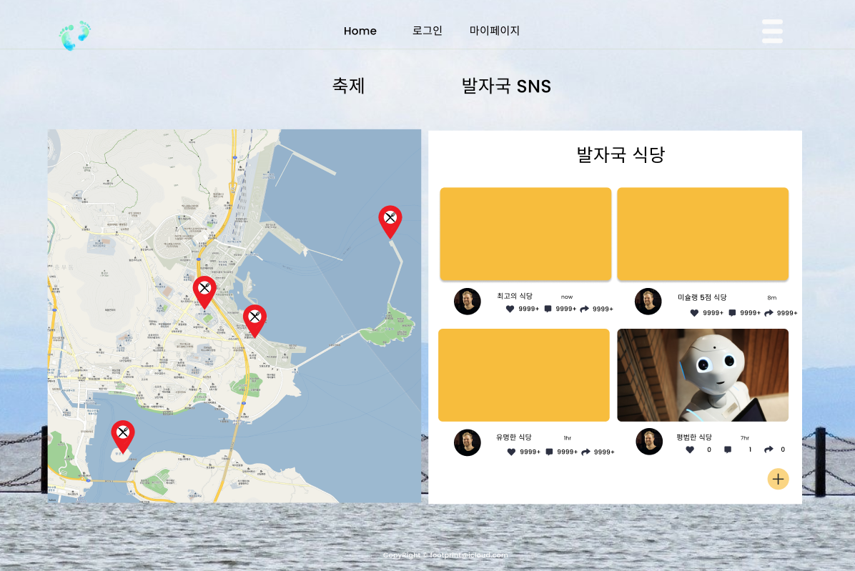
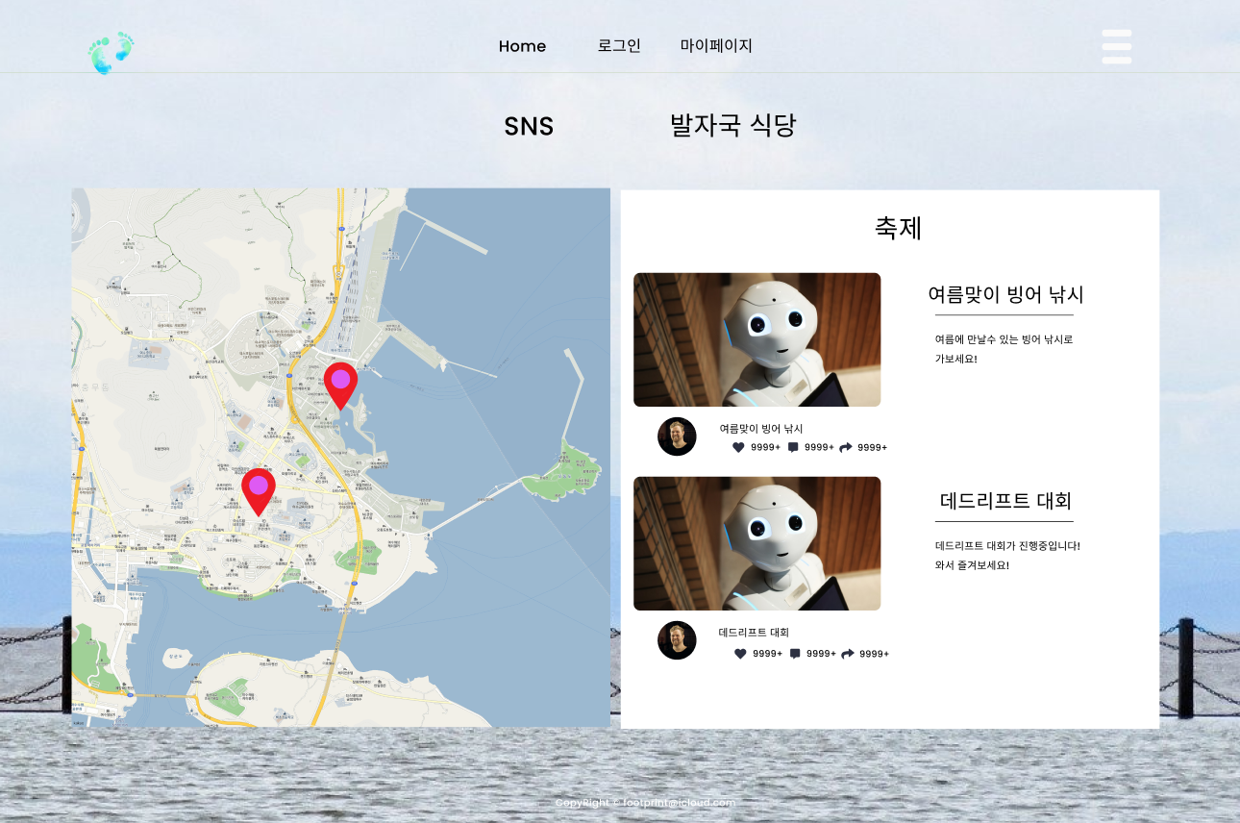
Design Output
Main page
각 테마에서 지도와 함께 마커에 등록된 정보 확인
글을 등록할 수 있다.
테마별 정보
Notes:
그리고 각 테마별로 게시글을 볼 수 있습니다.
현재 보이는 게시글은 마커 하나에 대한 게시글이고, 이곳에서 게시글을 등록 할 수 있습니다.

Slide 20
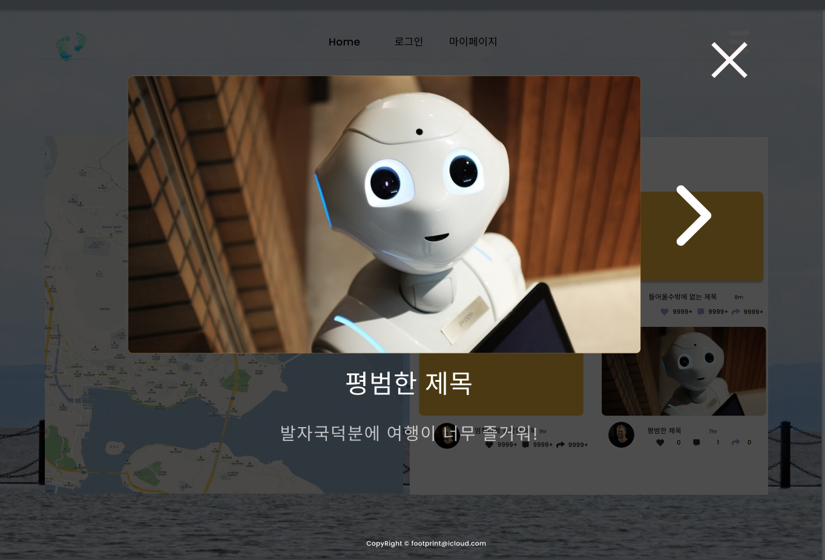
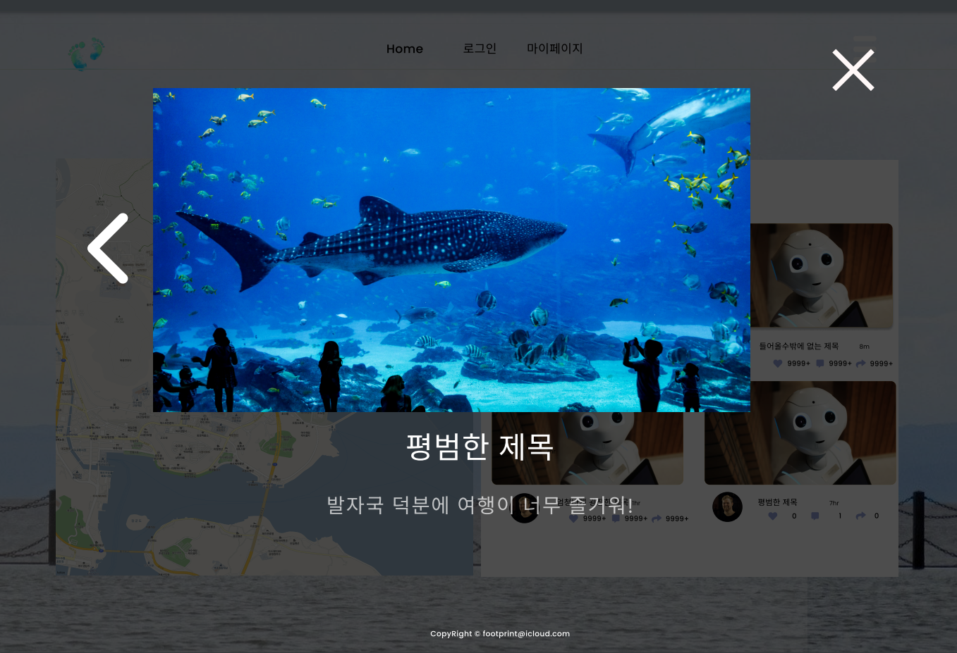
Design Output
Main page
테마별 SNS의 글을 자세히 볼 수 있다.
사진과 함께 제목, 내용이 들어간다.
SNS 세부 확인
Notes:
그리고 게시글을 클릭했을 때 사진과 제목 내용을 자세히 확인할 수 있습니다.

Slide 21
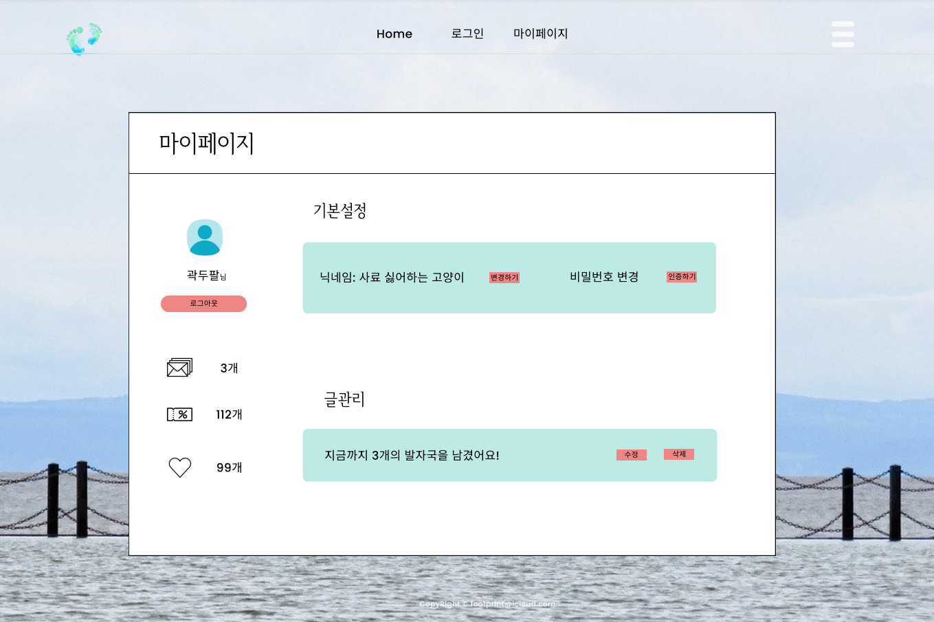
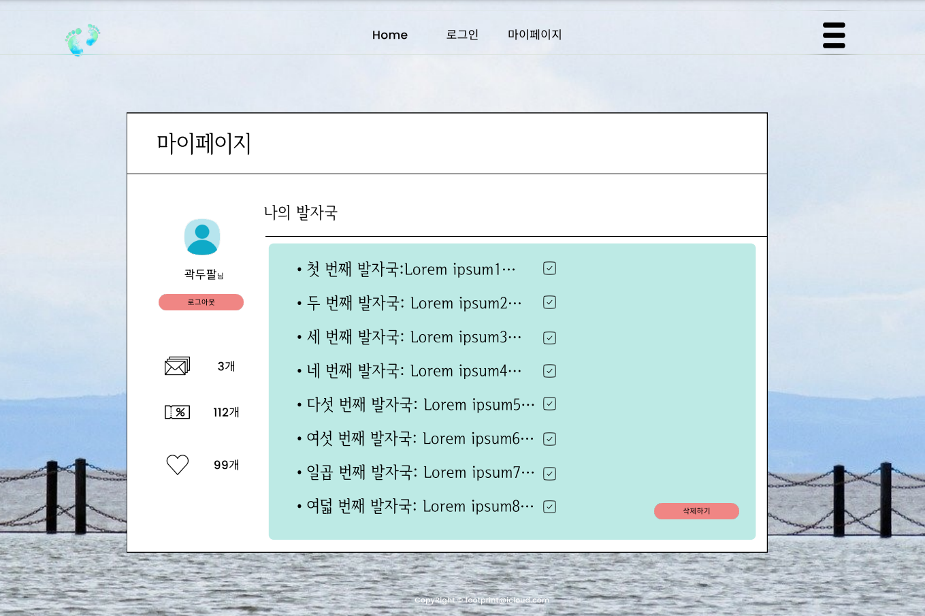
Design Output
Main page
계정에 대한 기본설정이 가능하다
본인이 쓴 글을 관리하는 곳.
마이페이지
Notes:
마이페이지에서는 자신 계정의 설정과 더불어 작성했던 마커와 관련된 글들을 관리 할 수 있습니다. 삭제 및 수정은 이곳을 통해 이루어 집니다.

Slide 22

개발자 소개
Developers
최윤영(팀장)
오명훈
김선재
PPT
자료조사
화면구현
IA
자료조사
디자인전반
와이어프레임

